Slide 1
Acesso não autorizado e Privacidade
Diogo Raimondi Borges
Éwerton de Oliveira Cercal
Joás Garcia de Melo
Victor Hugo Gomes

Slide 2
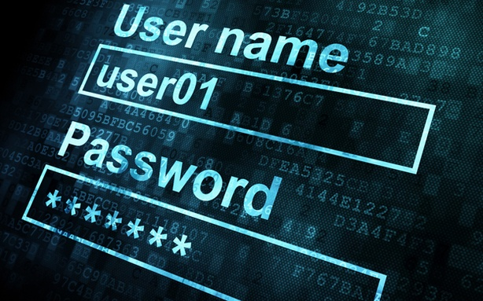
Acesso não autorizado: Definição
Qualquer tipo de acesso a um sistema computacional, no qual o usuário não possua uma conta devidamente cadastrada, ou caso possua e acesse recursos não disponíveis ao seu tipo de usuário, por exemplo, funções de administrador.

Slide 3
Conceitos: Hacker
Termo utilizado geralmente para pessoas que praticam o acesso não autorizado
O seu real significado é: Pessoa com profundo conhecimento sobre alguma área (não necessariamente TI) e que possui dedicação incomum em estudar e aprender
Pode ser subdividido em Crackers, Script-Kiddies e Phreaks

Slide 4
Conceitos: Cracker, Script-Kiddies e Phreaks
Crackers: Hacker que desenvolve e utiliza programas para benefício próprio ou de terceiros
Script-Kiddies: Pessoas com pouco conhecimento, geralmente estudantes, que utilizam programas feitos por crackers para conseguirem/negarem acesso a sistemas
Phreaks: Hacker de sistemas de telecomunicações

Slide 5

Tipos de invasões
Na maior parte dos casos de acessos não autorizado é utilizado programas que auxiliam o cracker/script-kid na invasão. Esses programas são classificados pela forma como agem ou pela maneira como são construídos. São eles: Vírus, Cavalo de tróia, Bomba-relógio, Vermes e Farejadores.

Slide 6
Tipos de invasões: Vírus
Programa com capacidade de criar cópias de si próprio e tem a capacidade de hospedar-se em outros programas legais.
Geralmente instala-se no setor de carga do disco, componentes do sistema operacional, programas e arquivos de dados

Slide 7
Tipos de invasões: Cavalo de tróia
Sua característica é esconder-se dentro de outro programa legítimo para abrir portas que facilite invasões e também roubo de dados
Exemplos
Keylogger: Utilizado para descobrir senhas
Rootkit (backdoor): Abre portas da máquina para invasões

Slide 8
Tipos de invasões: Bomba-relógio
Programa que é executado através de um determinado evento
Exemplo: Vírus “Michelangelo”, esse vírus era executado somente no dia 6 de março e atingia o boot das máquinas, não deixando iniciar o sistema. Esse vírus se propagava através de disquetes com permissões de escrita.

Slide 9
Tipos de invasões: Vermes
Programas que se espalham por uma rede buscando máquinas ociosas
Geralmente residem nas memórias das máquinas
Não são permanentes e não se instalam em discos como os vírus
Exemplo: Verme denominado Morris (seu criador) lançado acidentalmente na internet em 1988. Espalhou-se em aproximadamente 6 mil computadores causando um colapso na rede e um prejuízo de quase 100 milhões de dólares

Slide 10
Tipos de invasões: Farejadores
Programas que monitoram o tráfego na rede
Capturam dados que estão navegando
Procuram por sequências de identificadores de contas e senhas

Slide 11
Motivação dos Hackers
Proeza: Jovens fascinados por computação procurando emoções fortes através de suas habilidades em computação
Proteção: Descobrir falhas em um determinado sistema para possíveis melhoras na segurança
Punição: Vírus criados com objetivo de atingir compradores de softwares piratas

Slide 12
Motivação dos Hackers (continuação)
Espreita: Pessoas que invadem sistemas apenas por curiosidade, sem intenção de causar danos
Filosofia/ideologia: Definem a informação como um bem público, ou seja, todos os sistemas devem ser abertos e seu conteúdo compartilhado
Potencial sabotador: Terroristas com objetivo relacionado a espionagem, sabotagem, chantagem e outros

Slide 13
Vírus que ficaram na história
Chernobyl (1998): Apagava os dados da máquina por completo e reescrevia a BIOS da máquina, ou seja, continuava no computador mesmo depois de uma formatação
I Love You (2000): Programa que era anexado em um email como se fosse uma carta de amor, ao ser aberto, o programa deletava todas as imagens JPEG e JPG da máquina
The Code Red Worm (2001): Programa que infectou milhares de servidores, quando ativado fazia com as páginas dos servidores exibissem a mensagem “Hacked By Chinese!”. Esse programa causou prejuízo estimado em 2 bilhões de dólares

Slide 14
Ataques de negação de serviços
Um atacante tenta impedir que usuários legítimos acessem informações ou serviços
Pode impedir o usuário de acessar o seu email e sites
O atacante faz isso inundando a rede com informações
Exemplo:
Ao acessar um site sobrecarrega o servidor do site com muitas requisições simultâneas
Envio de emails grandes e numerosos para exceder o cota limite de dados de email do seu provedor

Slide 15
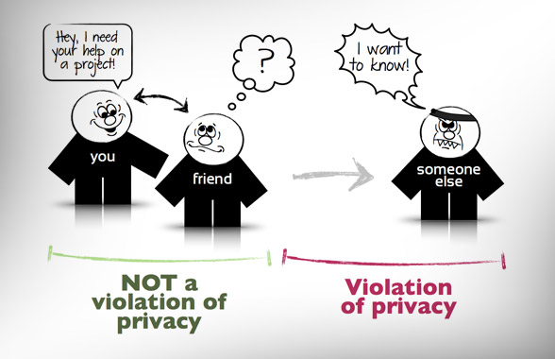
Violação de Privacidade: Definição
Invasão de privacidade é a intrusão, física ou não, sem conhecimento e/ou consentimento do indivíduo alvo, por outra pessoa, expondo fatos pessoais ou privados, obtendo informações que, segundo o estatuto internacional dos Direitos Humanos, são de posse e controle de cada pessoa, sendo vedada a obtenção desses dados sem permissão.

Slide 16

Violação de Privacidade: Problema
Existem leis bem definidas para violação de privacidade por meio físico
Porém, a lei possui lacunas no meio digital
Regras para regulamentação começam a surgir no Brasil para caracterizar como crime à invasão a privacidade alheia pela internet
Discordância no ponto segurança x privacidade
Exemplificando, até onde uma empresa pode acessar as informações de um funcionário por controle e segurança?
Até onde a privacidade pode ser comprometida sem que haja a perda efetiva do controle de informações trocadas (e que podem vir a ser ilícitas) via mídia digital

Slide 17
Cookies
Informações enviadas a um navegador por um servidor Web
Ficam salvos no navegador do usuário para serem usadas num próximo acesso
Benefícios
Lembrar opções de filtros em sites
Carrinho de compras
Nome do usuário
Riscos
Podem armazenar muito informação sobre o usuário
Essa informação pode ser vendida a pessoas para lhe enviarem ofertas que o usuário não deseja

Slide 18
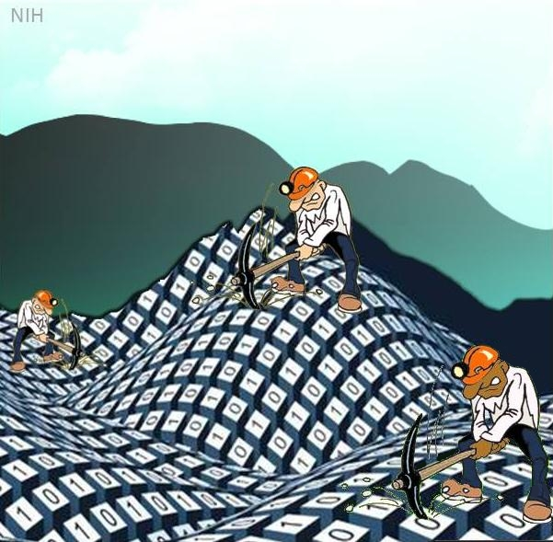
Data mining
Algoritmos computacionais que percorrem grandes bancos de dados para coletar informações pessoais sobre compradores em potencial
Vendas das informações para fins de marketing
Problema: A técnica pode ser aplicada sem o conhecimento do cliente
Políticas de privacidade: Como a informação será utilizadas e como o cliente pode restringir o uso da informação.

Slide 19
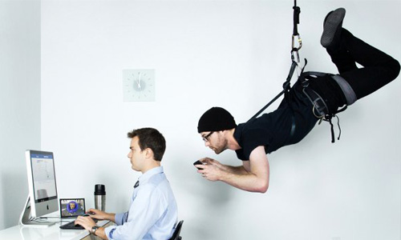
Monitoramento de funcionários
O monitoramento é legal e ético
O funcionário precisa ser alertado em não ter qualquer expectativa sobre privacidade
Limites éticos: O monitoramento não deve ir além do que for necessário para:
Segurança
Controle de qualidade

Slide 20
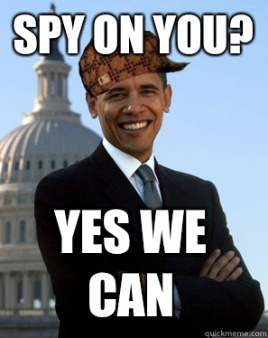
Vigilância governamental
Vigilância governamental ≠ Monitoramento de funcionários
Governo e cidadões ≠ Empregadores e funcionários
Segurança nacional x Privacidade pessoal
É ético os cidadões terem seus dados na internet espionados por governos?

Slide 21
Marco Civil da Internet
Marco Civil da Internet fala sobre privacidade
Estabelecimento da obrigatoriedade, em termos da lei, da manutenção de registro de acesso dos usuários pelo prazo mínimo de 6 meses por todo e qualquer provedor de aplicações de internet constituído sob forma de pessoa jurídica
As informações poderão ser solicitados a qualquer momento por um órgão jurídico brasileiro.
Abre brecha para vigilância governamental

Slide 22
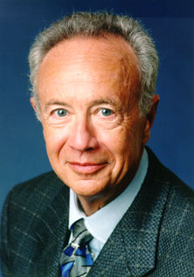
Privacidade na Era Digital
“Privacidade é um dos maiores problemas nessa nova era eletrônica. No coração da cultura da Internet está um força que deseja descobrir tudo sobre você.”
“E, uma vez que achou tudo sobre você e outros 2 milhões de indivíduos, esse é um ativo muito valioso, e as pessoas ficarão tentadas a comercializar esse ativo.” (Andrew Grove, ex-CEO da Intel)

Slide 23
Danos causados pela perda de privacidade
Hoje os governos dispõem de imensos dossiês de atividades, interesses, hábitos de leitura, finanças, e saúde. E se o governo vaza a informação para o público?
E se o governo, por um erro qualquer, determina que, baseado em seu padrão de atividades, você tem grandes chances de se envolver em ato criminal). E se o governo lhe retirar o direito de voar?
E se o governo acha que suas transações financeiras parecem estranhas – mesmo que você não tenha feito nada de errado – e congela suas contas?
E se o governo não proteger suas informações com segurança adequada, e um ladrão de identidade obtiver essas informações para lhe fraudar?
Mesmo que você não tenha nada a esconder, o governo pode lhe causar muitos danos.

Slide 24
Privacidade em Análise de Dados
Normalmente, a perda da privacidade por vazamento de informações está associada a algum tipo de falha no controle de acesso à informação, no controle do fluxo da informação, ou mesmo no controle dos propósitos aos quais a informação foi destinada.
Não obstante, há um cenario não exatamente incomum em que aseegurar a privacidade é um desafio mesmo que todos os problemas de controle estejam resolvidos: a análise estatística de dados com preservação da privacidade

Slide 25
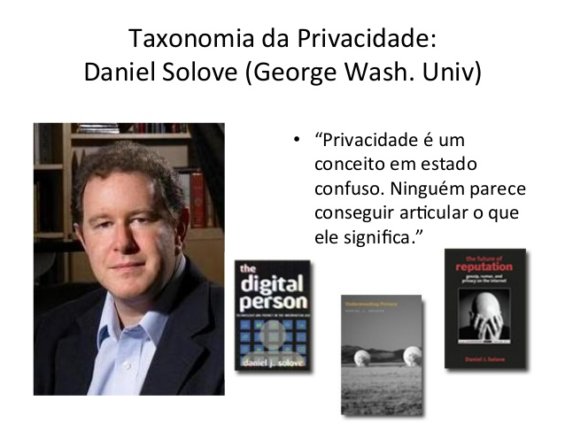
Taxonomia da Privacidade

Slide 26
O caso Netflix
Netflix ofereceu U$ 1.000.000,00 de prêmio para melhorar em 10% o seu sistema de recomendação. Netflix também liberou uma massa de dados para os competidores treinarem seus sistemas.
Ao liberar esses dados advertiu: Para proteger a privacidade do consumidor, toda informação pessoalmente identificável de cada cliente foi removida e todas os identificadores de clientes foram substituídos por números aleatórios. Netflix não é o único site de avaliação de filmes na web; existem outros como o IMDB. No IMDB indivíduos também podem se cadastrar e dar notas aos filmes, e ainda têm a opção de não deixar seus dados anônimos. Nnarayann e Shmatikov, de forma esperta, conseguiram associar os dados anonimizados da Netflix com o banco de dados do IMDB ( usando a data da avalição dada por um usuário) para deanonimizar parcialmente os dados da Netflix.

Slide 27
Casos sobre Privacidade
Aluno espionou ex-namorada por fingering (monitoramento de atividades).
Esse comando informa se um determinado usuário encontra-se ou não no sistema, quando essa pessoa conectou-se pela última vez e, com frequência, o local onde a pessoa efetuou o login.
Administradores da Universidade aonde rodava esse recurso desconfiaram de uma máquina sobrecarregada que um aluno comum dificilmente conseguiria utilizar dessa forma. O script rodava 24 horas e compila todas informações dos passos da ex-namorada.
A ex-namorada considerou assustadora as ações e acrescentou à queixa de perseguição que ela já havia prestado.

Slide 28
Caso dos Endereços de E-mail
Muitas contas de emails são feito por algoritmos. Por exemplo, numa faculdade muitos alunos tem o mesmo nome, então, recebem uma conta de email com suas iniciais. Exemplo: João Paulo Silva, jp1@universidade.org e João Paulo Santos, jp2@universidade.org.
Considerando essa semelhança, houve um caso em um Universidade, em que as autoridades tiveram que ser acionadas.
Por engano, recebeu uma coleção de emails ilegais e teve que avisar aos administradores da Universidade. O caso foi levado à policia, e a coisa ficou feia.

Slide 29
Caso do Estudante Falecido
“Sally” entra na sala e informa que o seu primo “Joseph” e aluno da Universidade faleceu.
Ela está ali representando a mãe de “Joseph”. Que gostaria de apanhar todas as correspondências eletrônicas e os arquivos computacionais de “Joseph”.
Posto que a mãe é ignorante em informática, ela gostaria de obter cópias impressas dos arquivos.
Nesse caso, o que fazer? Até onde vai a ética nesse caso? Será que “Joseph” gostaria disso? Seria essa atitude, legal ou ilegal?

Slide 30
Caso do Administrador Incapacitado
Um administrador sofreu um acidente que envolveu seu afastamento por quase três meses. Tal como muitas pessoas, ele usava sua conta para fins profissionais e também pessoais.
A empresa tem o direito de verificar sua correspondência para saber que problemas estavam em andamento?
O grupo de sistemas facilmente poderia gerar uma lista de todos os que enviaram email para ele, de modo que as pessoas pudessem ser avisadas e contatadas.
Essa lista deve ser gerada? Alguma pessoa deve fazer isso e minimazar os problemas delas ou esperar elas ficarem irritadas e entrerem em contato com a empresa?

Slide 31
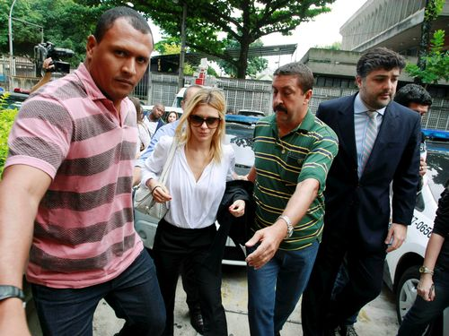
Lei Carolina Dieckmann
Lei Carolina Dieckmann, que abrange tanto o roubo de informações quanto a destruição das mesmas
Atriz foi alvo de roubo de fotos íntimas após mandar equipamento para assistência
Punições são brandas, porém são o primeiro passo para efetuar uma regulamentação mais eficiente da privacidade na internet e em mídias digitais

Slide 32
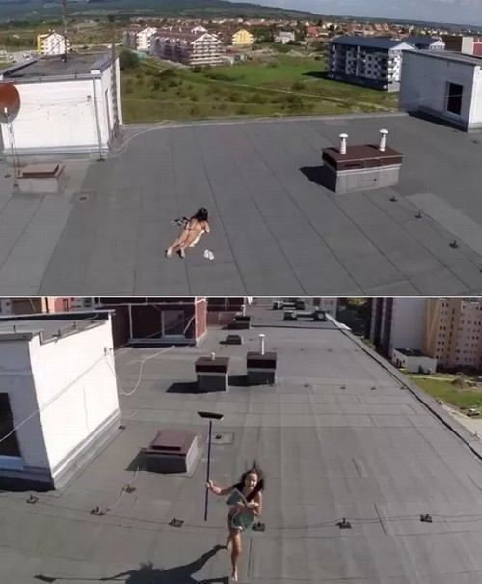
Drone: um novo problema?
Drones (em português, VANT - Veículo Aéreo Não Tripulado) é uma tecnologia em uso cada vez maior nos mais diversões campos, desde agricultura até a área militar
Poderiam ser usados para invadir a privacidade alheia?
Em Paris, no ano de 2015, após atentado ao jornal Charlie Hebdo, vários drones agiram de forma suspeita em localidades variadas de Paris, desde a Torre Eiffel até a Praça da República
Ainda este ano, uma mulher, na Eslováquia, teve sua privacidade invadida por um drone, enquanto fazia topless

Slide 33
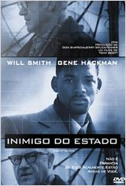
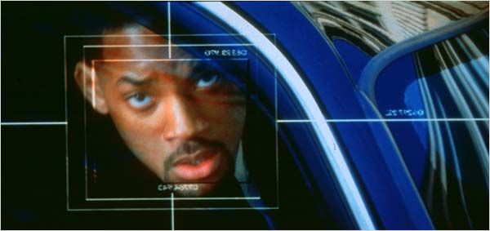
Filme: Inimigo do Estado
Ano: 1998
Filme trata sobre o monitoramento do governo
Câmeras, telefones e computadores são artefatos centrais da trama do filme, onde um órgão governamental se utiliza para invadir a total privacidade de um cidadão e tentar prendê-lo
Nosso cotidiano é rodeado por tais tecnologias, levantando a questão de Segurança Nacional x Privacidade. Ou, afinal, seria um simples abuso de poder x privacidade?

Slide 34
Referências
Paulo C. Masiero, "Ética e Computação” - Cap. 4 p. 119-132. Acesso não autorizado
Robert Barger, "Ética na Computação” - Questões referentes à privacidade - Caps. 14, 15 p. 163-183.
http://www.techtudo.com.br/noticias/noticia/2014/06/o-que-e-um-trojan-ou-cavalo-de-troia.html
http://www.bspi.pt/notiacutecias/memrias-do-vrus-michelangelo
http://www.tecmundo.com.br/virus/41664-os-7-mais-famosos-virus-de-computador-da-historia.htm
http://g1.globo.com/tecnologia/noticia/2014/06/marco-civil-da-internet-entra-em-vigor-nesta-segunda-feira-23.html
http://www.felipecabral.com.br/2014/04/25/artigo-15-e-economia-da-vigilancia-os-novos-desafios-do-marco-civil/
OCEL001 – Comércio Eletrônico -Módulo 07: Segurança. Charles Chistian Miers. 2015.
http://tecnologia.uol.com.br/noticias/redacao/2013/04/02/lei-carolina-dieckmann-sobre-crimes-na-internet-entra-em-vigor.htm
http://www.cartaforense.com.br/conteudo/colunas/os-direitos-humanos-na-mira-dos-drones/12139
http://oglobo.globo.com/blogs/pagenotfound/posts/2014/10/21/flagrada-de-topless-por-drone-mulher-contra-ataca-com-vassoura-552857.asp

Slide 35
Referências
http://www.msatual.com.br/2015/03/04/drones-invadem-espaco-aereo-de-paris/
http://www.adorocinema.com/filmes/filme-16026/
http://www.ambito-juridico.com.br/site/?n_link=revista_artigos_leitura&artigo_id=12848

